Slide 1
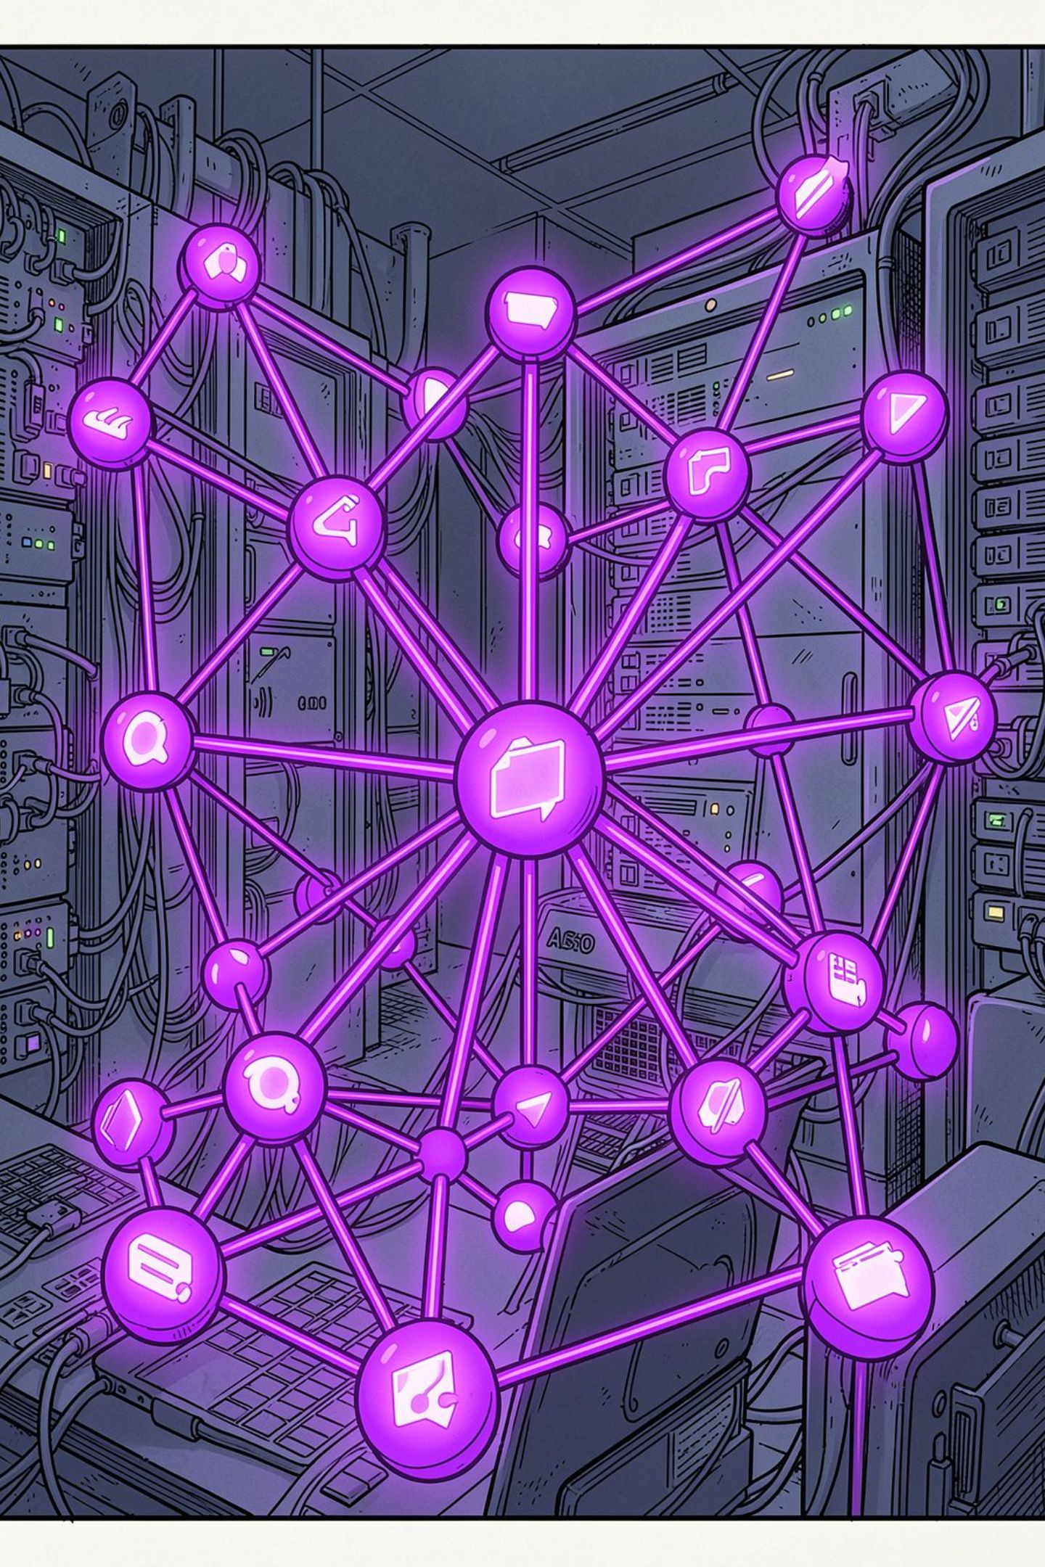
Git ve GitHub'la Organizasyonda İşbirliği
Branch, Pull Request ve Merge ile ekip çalışmasını profesyonelleştirin
Nisa ERDEM

Slide 2
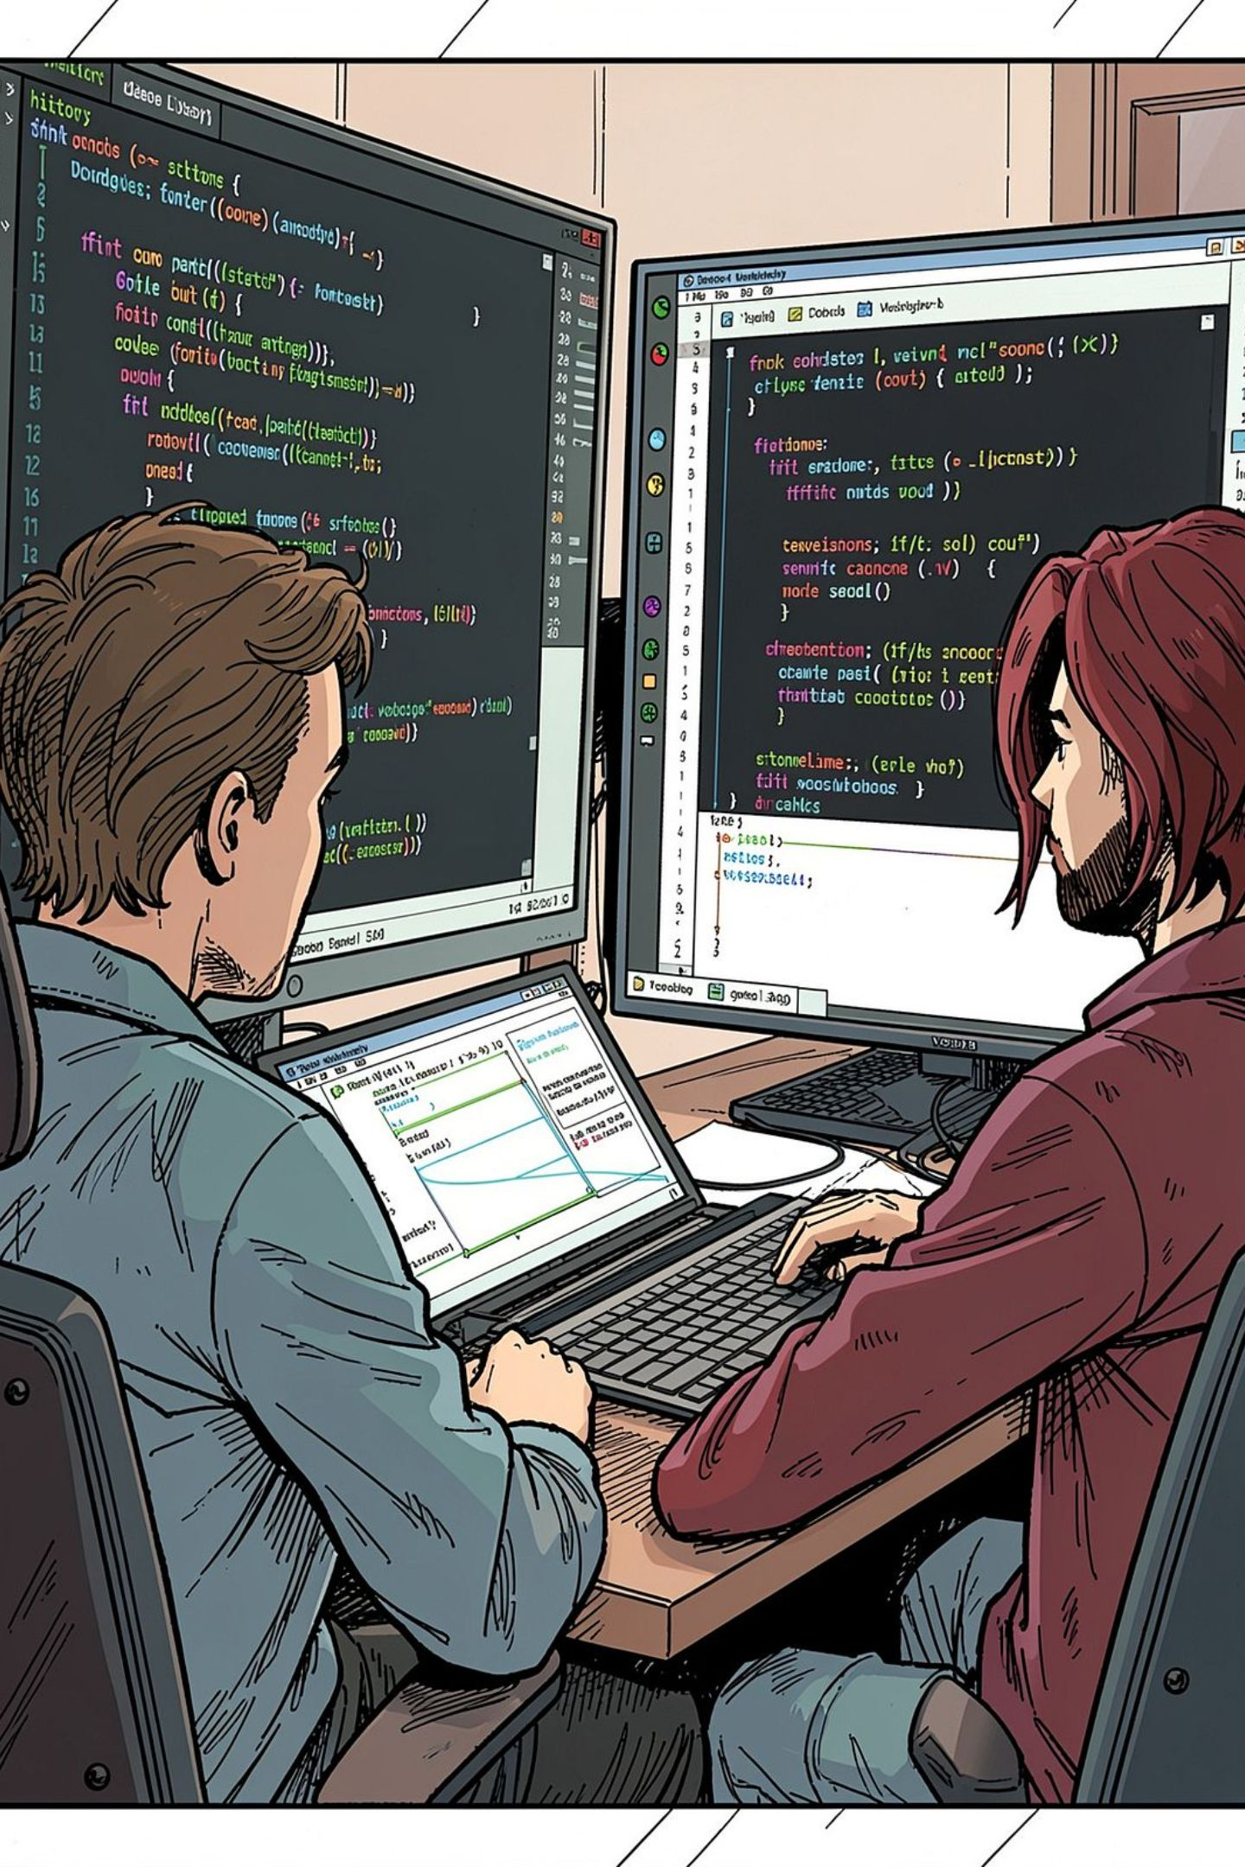
Git Neden Var?
Sürüm Kontrolü
Git, dosya değişikliklerini sürümleyerek projenin her anki halini kaydeder. Her commit, kodun o anki durumunun bir "anlık fotoğrafı"dır.
Geri Dönüş Özgürlüğü
"Ne yaptım, ne zaman bozdu?" sorusunu geri sarılabilir hale getirir. Hatalı bir değişikliği tek komutla geri alabilir, önceki kararlı sürüme dönebilirsiniz.
Değişiklik Geçmişi
Geçmiş farkları görmek, kimin ne zaman ne değiştirdiğini izlemek ve ekip içi şeffaflığı sağlamak Git'in temel gücüdür.

Slide 3
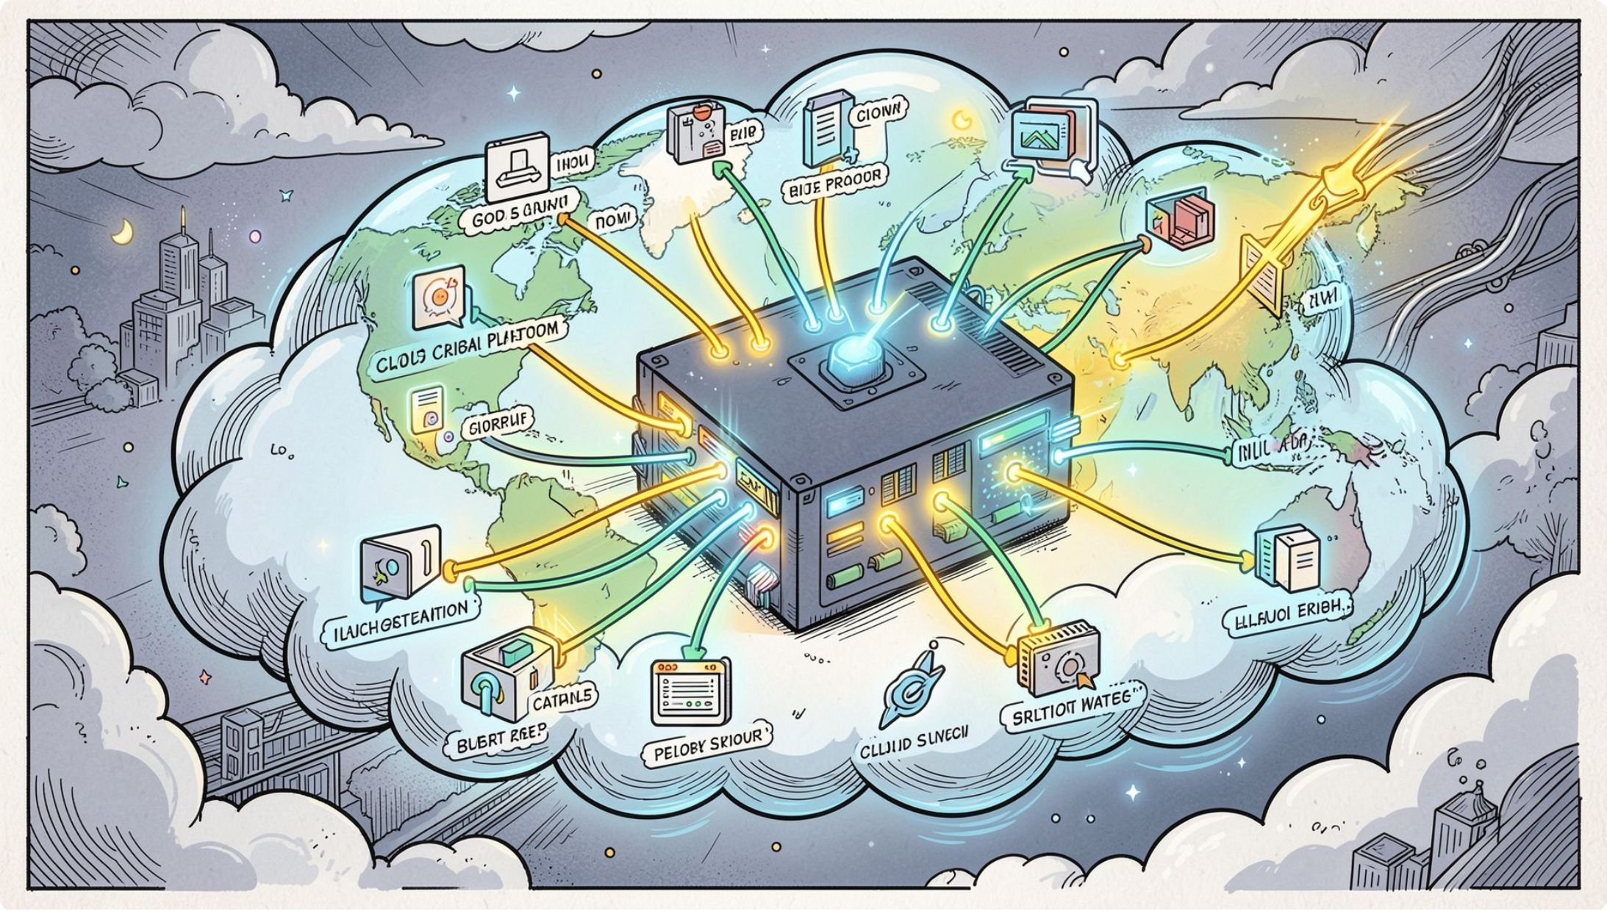
GitHub Ne İşe Yarar?
GitHub, Git deposunu barındıran bulut tabanlı depolama ve ortak çalışma platformudur. Kodun paylaşılması, yönetilmesi ve dünyaya açılması için güçlü araçlar sunar.
📦 Depolama
🔍 Issue & PR
🌍 Açık Kaynak
Kodunuzu güvenli şekilde bulutta saklar
Hata takibi ve kod inceleme süreçleri
Dünyayla paylaşım ve topluluk katkısı

Slide 4
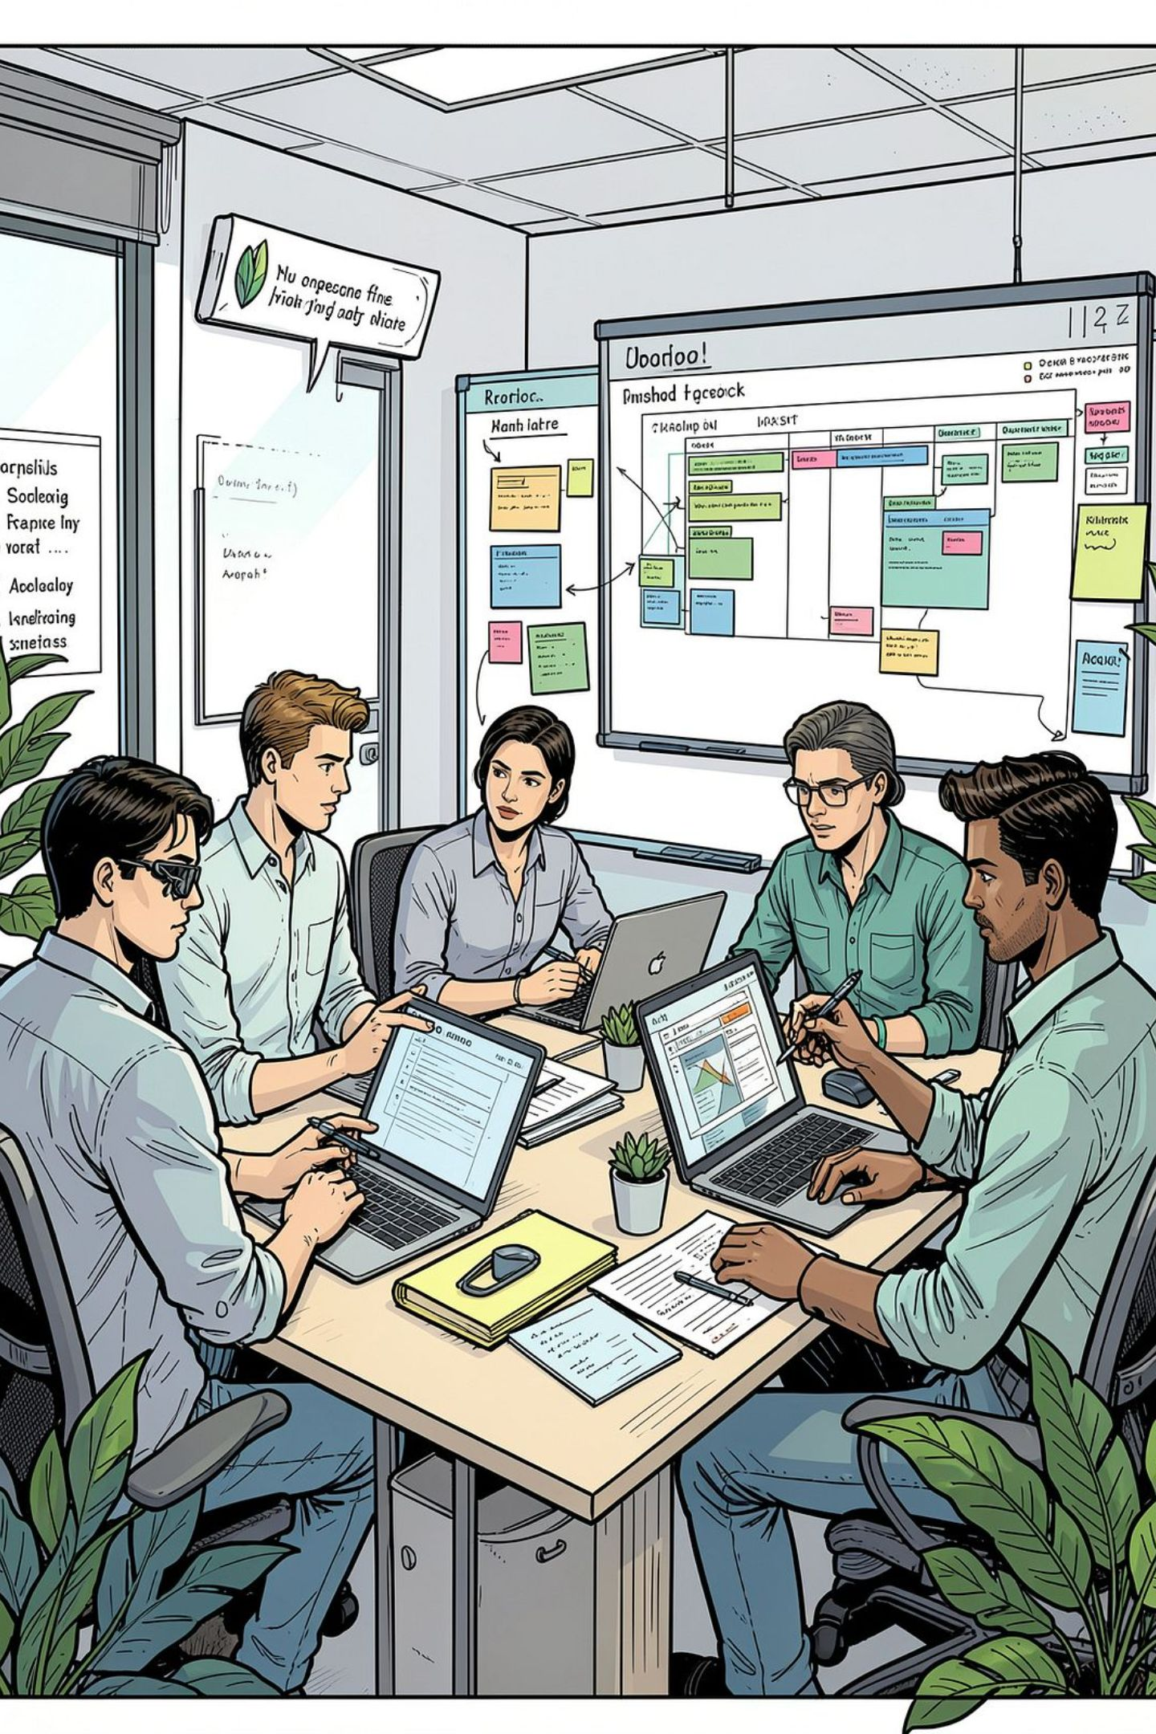
Organization Sahnesi: Ekip Neden Farklı?
Organizasyonlar, birden fazla ekibi tek çatı altında yönetir ve erişim kontrolünü düzenler. Aynı ana koda kim doğrudan dokunacak sorusu, süreç tasarımını belirler.
Çoklu Ekip Yönetimi
Farklı ekipler aynı organizasyon altında bağımsız depolarda çalışabilir, yetkiler merkezi olarak yönetilir.
Erişim Kontrolü
Kimin hangi depoya yazabileceği, PR onaylayabileceği veya branch koruyabileceği detaylı şekilde tanımlanır.
Süreç Tasarımı
Ana dala doğrudan erişim kısıtlanarak tüm değişiklikler PR ve review sürecinden geçmek zorunda kalır.

Slide 5

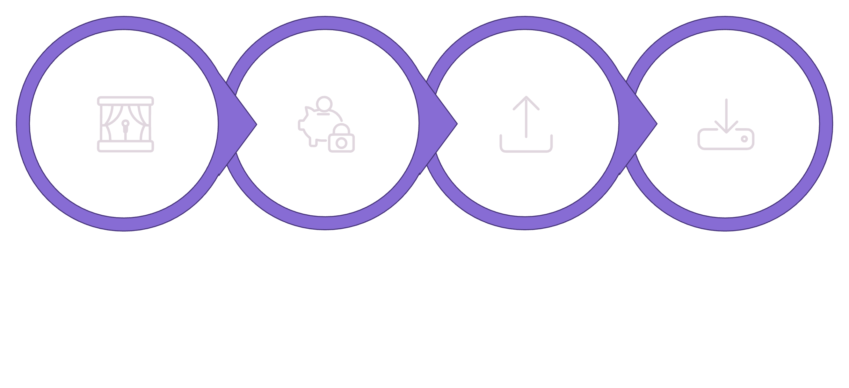
Komut Dili: Local Akış
TEMEL GIT KOMUTLARI
git add
git commit
git push
git pull
git add ile değişiklikleri stage alanına alırsın, git commit ile anlık durumu yerel olarak kaydedersin. git push ile commit'leri uzaktaki depoya gönderir, git pull ile uzaktakileri lokale getirirsin. Bu döngü, günlük geliştirme akışının temelini oluşturur.

Slide 6
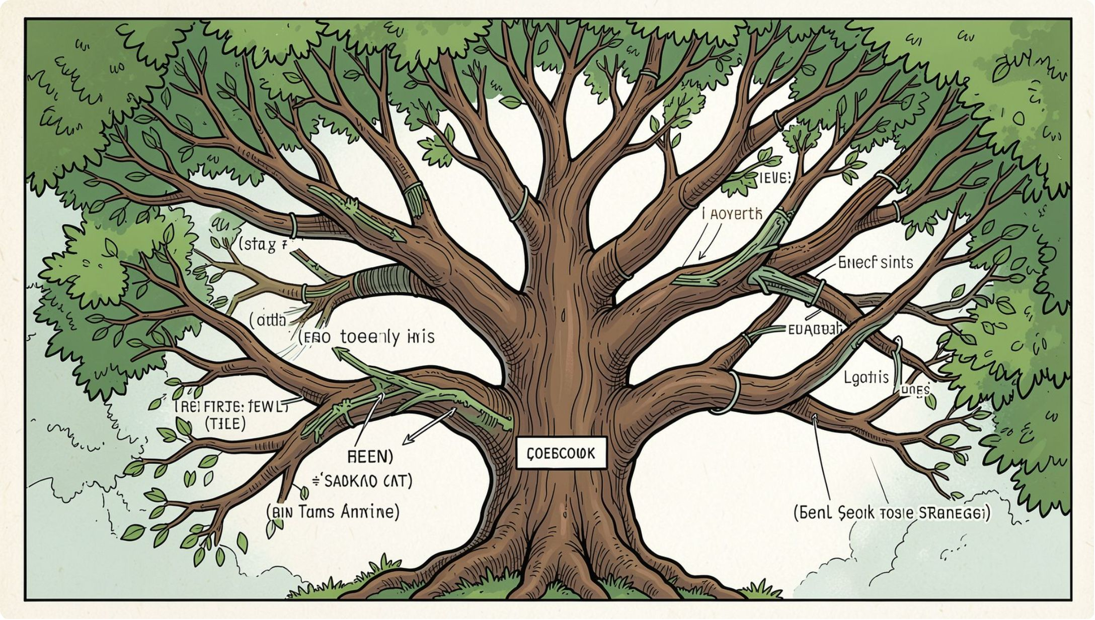
BRANCH
Branch: Paralel Çalışmanın Zihni
Branching, ana kodu etkilemeden yeni özellik veya hata düzeltmesini izole bir ortamda geliştirmeyi sağlar.
Güvenli Alan
Paralel Geliştirme
Özel Branch İsimleri
Ana dal (main/master) dokunulmaz kalır, risk sıfıra iner
Aynı anda birden fazla kişi farklı görevlerde güvenle ilerler
feature/login, fix/payment-bug gibi anlamlı isimler kullanın

Slide 7
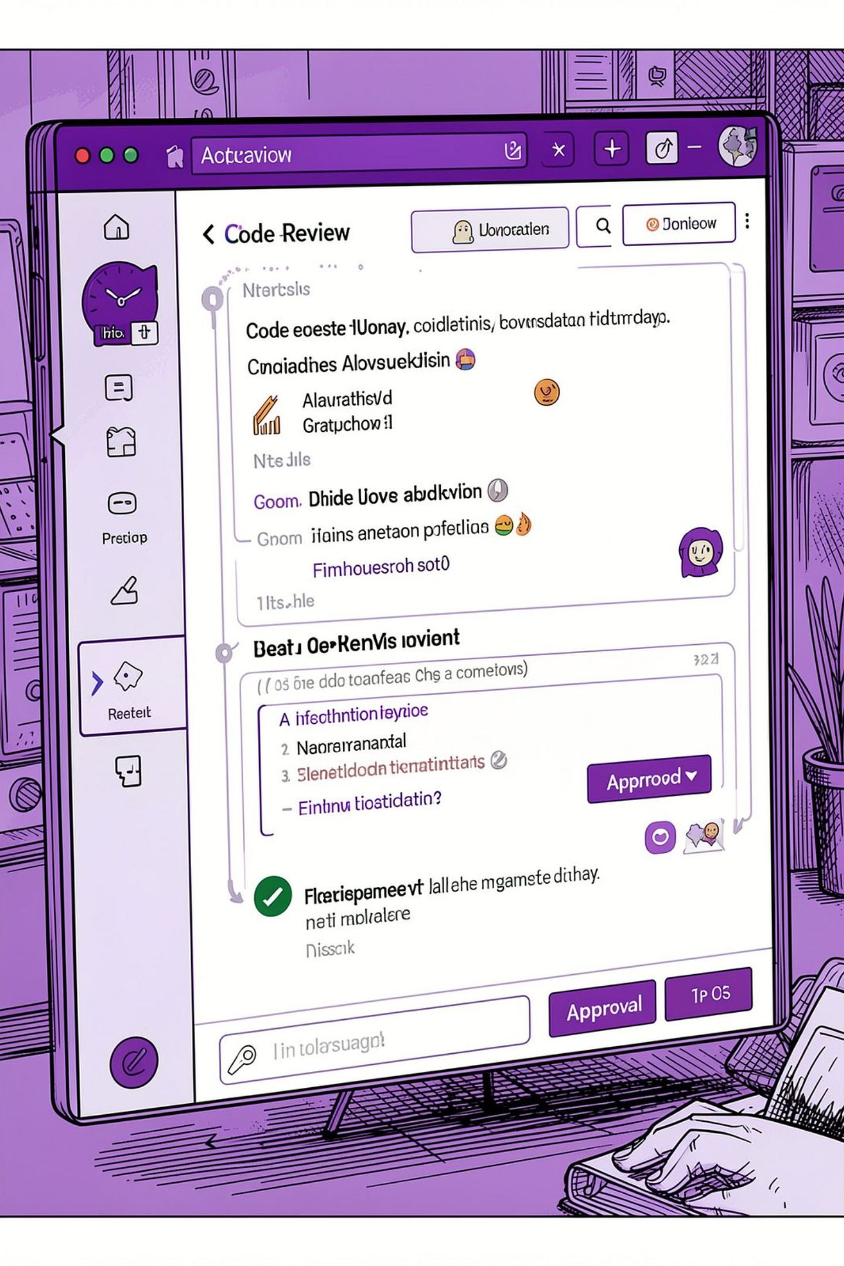
PR/MR Mantığı: "Ana dala katılma talebi"
Pull Request, bir branch'teki değişikliklerin ana projeye entegre edilmesi için resmi bir istektir. İnceleme, yorum ve gerekirse geri istekle kod kalitesi PR döngüsünde korunur.
📤 Talep Oluştur
🔎 İnceleme
Değişikliklerini içeren branch'ten PR aç, ne yaptığını açıkla
Ekip arkadaşları kodu yorumlar, öneride bulunur veya değişiklik ister
✅ Onay & Birleştir
Onay sonrası değişiklikler ana dala güvenle dahil edilir

Slide 8
Branch → PR: Organizasyonda Standart Kapı
ADIM ADIM SÜREÇ
01
02
Feature Branch Oluştur
Geliştir ve Push Et
git checkout -b feature/yeni-ozellik ile izole bir branch aç
Kodunu yaz, commit et ve git push origin feature/yeni-ozellik ile uzak depoya gönder
03
04
PR Oluştur
Review ve Otomatik Kontroller
GitHub'da Compare & pull request ile iki dalı seç, açıklama ekle ve PR aç
Code review ve CI testleri hataları merge öncesi yakalar, kalite güvence altına alınır

Slide 9
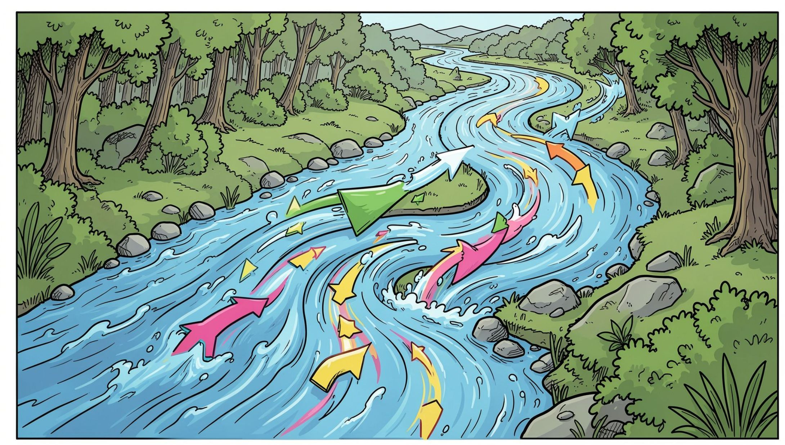
MERGE
Merge: "Onaylandı, artık ana dalda"
Merge, PR ile onaylanan değişiklikleri ana dala birleştirir. PR içeriği kabul edilince değişiklikler ana kod tabanına dahil olur.
⚡ Hızlı Merge
⚠️ Merge Conflict
🔗 Rebase Merge
Çakışma yoksa tek tıkla birleştirme tamamlanır
Aynı satırlarda farklı değişiklikler varsa manuel çözüm gerekir
Temiz, doğrusal bir commit geçmişi için tercih edilen seçenek

Slide 10
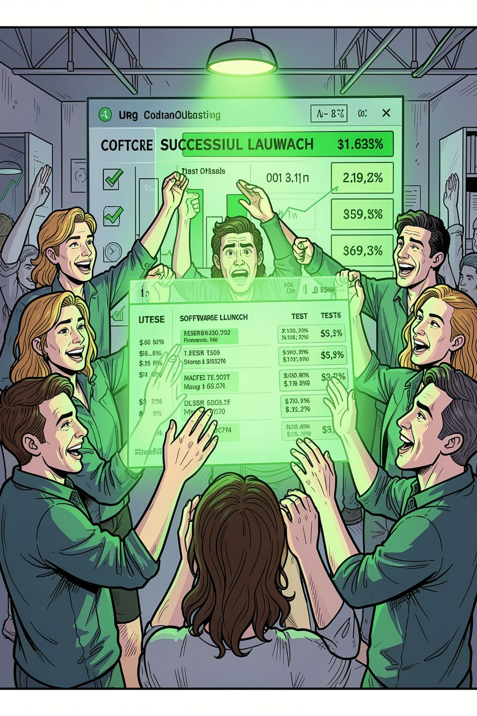

Sonuç: Temiz Tarihçe, Hızlı İşbirliği, Daha Az Risk
🔄 Temel Akış
🤖 Otomasyon Gücü
git push → PR aç → incele → merge; ana dal her zaman kontrollü ve kararlı büyür
CI / GitHub Actions, her PR'da test ve kalite adımlarını otomatik çalıştırarak "hatalı kod" maliyetini düşürür
🏆 Kültür Değişimi
Review kültürü, kolektif kod sahipliği ve şeffaf süreçlerle ekip kalitesi sürekli yükselir
GitHub'da branch koruma kuralları ve otomatik merge kontrollerini aktif ederek ekibinizin standartlarını zorunlu kılın.

